Slide 1
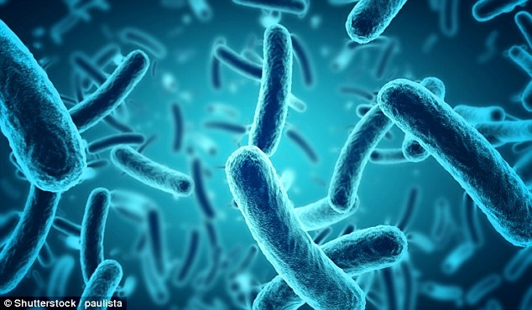
Tiết 63 ,64 Bài 27:
VI KHUẨN

Slide 2

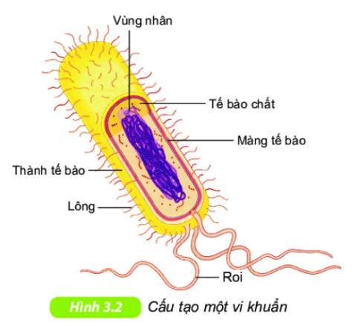
Cơ thể người có số lượng tế bào rất lớn khoảng 75 nghìn tỉ tế bào. Nhưng trên cơ thể người có một sinh vật nhân sơ nhỏ bé với số lượng lớn hơn số tế bào của cơ thể chúng ta, có thể lên đến hàng trăm nghìn tỉ.
Em có biết chúng là sinh vật nào không?

Slide 3

NỘI DUNG
I. ĐA DẠNG VI KHUẨN
II. CẤU TẠO CỦA VI KHUẨN
IV. MỘT SỐ BỆNH DO VI KHUẨN
III. VAI TRÒ CỦA VI KHUẨN

Slide 4
I. ĐA DẠNG VI KHUẨN

Slide 5
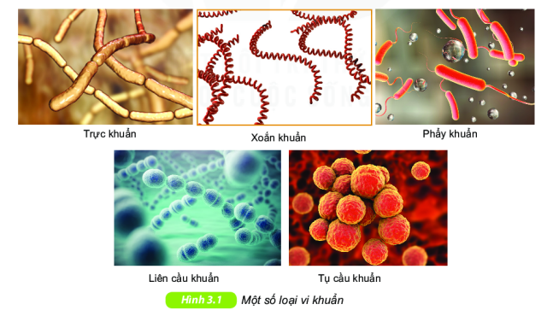
PHIẾU HỌC TẬP SỐ 1
+ Chúng ta có quan sát vi khuẩn bằng mắt thường được hay không? Vì sao?
+ Vi khuẩn có những hình dạng khác nhau nào?
+ Vi khuẩn có ở những môi trường sống nào?
+ Từ đó, hãy rút ra nhận xét về sự đa dạng của vi khuẩn?

Slide 6
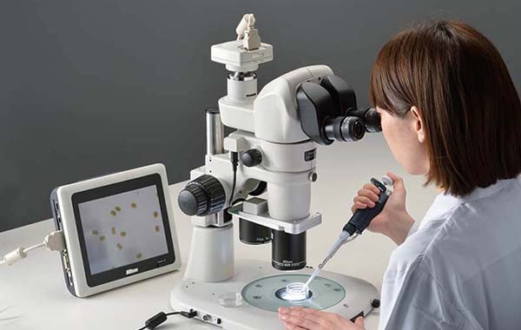
I. ĐA DẠNG VI KHUẨN

- Vi khuẩn có kích thước nhỏ bé, chỉ có thể quan sát được dưới kính hiển vi.
- Vi khuẩn có rất nhiều hình dạng khác nhau, phân bố riêng lẻ hay thành từng nhóm và có 3 dạng điểm hình: Hình que, hình xoắn, hình cầu.
- Vi khuẩn có ở khắp mọi nơi: trong không khí, trong nước, trong đất, trong cơ thể người và các sinh vật sống khác.
=> Vi khuẩn đa dạng về đặc điểm hình thái và môi trường sống.

Slide 7
II. CẤU TẠO CỦA VI KHUẨN
PHIẾU HỌC TẬP SỐ 2
+ Vi khuẩn được xếp vào nhóm cơ thể đơn bào hay đa bào? Vì sao?
+ Kể tên các bộ phận cấu tạo nên vi khuẩn? Vi khuẩn thuộc nhóm tế bào nhân sơ hay tế bào nhân thực? Vì sao?
+ Lông và roi của vi khuẩn có nhiệm vụ gì?

Slide 8
II. CẤU TẠO CỦA VI KHUẨN

-Vi khuẩn là những cơ thể đơn bào, nhân sơ.
Cấu tạo một vi khuẩn gồm:
+ Thành tế bào, màng tế bào, tế bào chất và vùng nhân.
+ Ngòai ra, một số vi khuẩn còn có: lông và roi.

Slide 9
Bài 27:
VI KHUẨN (tt)

Slide 10
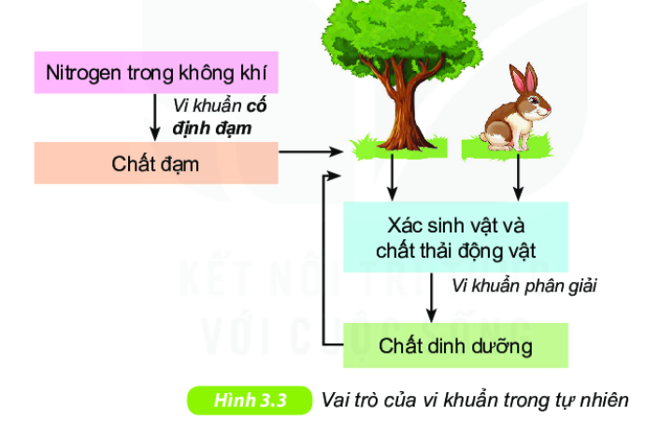
III. VAI TRÒ CỦA VI KHUẨN
PHIẾU HỌC TẬP SỐ 1
+ Nêu vai trò của vi khuẩn trong tự nhiên
+ Em hãy nêu 1 số ứng dụng của vi khuẩn trong đời sống của con người.
+ Vận dụng kiến thức để giải thích: tại sao ăn sữa chua hàng ngày có thể giúp chúng ta ăn cơm ngon miệng hơn.

Slide 11
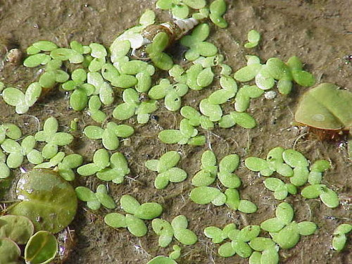
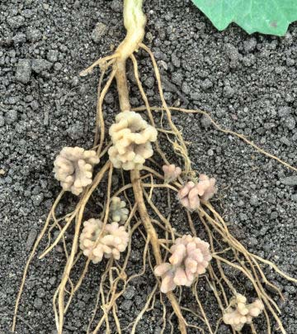
Vi khuẩn lam sống cộng sinh với bèo hoa dâu
Vi khuẩn cố định đạm sống cộng sinh trong rễ cây họ đậu
Trong tự nhiên:
+ Chuyển nitrogen trong không khí thành chất đạm giúp cây hấp thụ.
+ Phân giải xác sinh vật và chất thải động vật thành các chất dinh dưỡng cho cây hấp thụ….

Slide 12
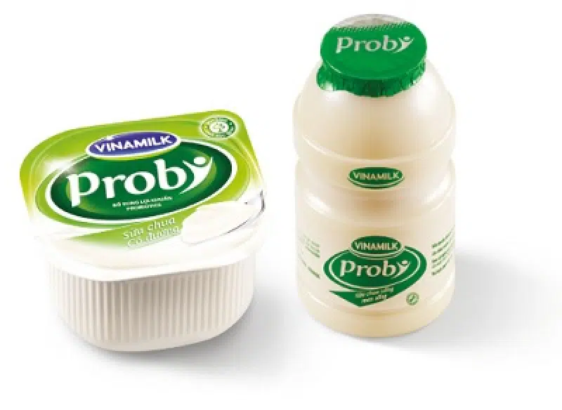
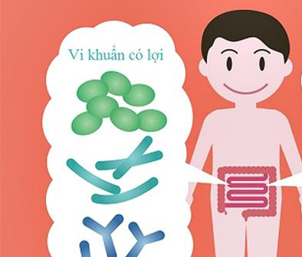
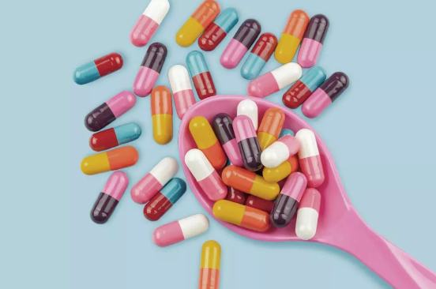
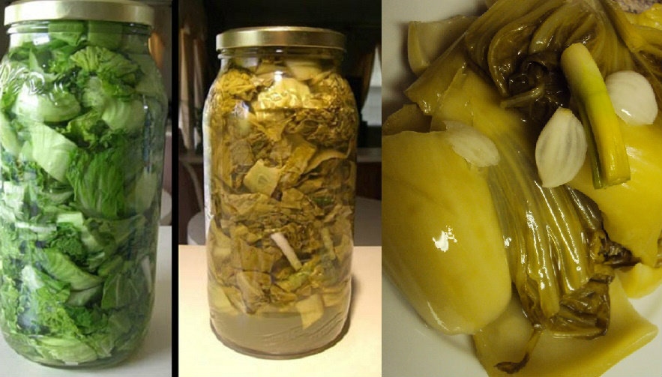
III. VAI TRÒ CỦA VI KHUẨN
- Trong đời sống con người:
+ Phần lớn vi khuẩn có lợi giúp bảo vệ da, tăng cường miễn dịch, hỗ trợ tiêu hóa.
+ Ứng dụng trong chế biến thực phẩm (sữa chua, dưa muối, nước mắm, …)
+ Sản xuất thuốc kháng sinh, thuốc trừ sâu, xử lý chất thải, …

Slide 13
IV. MỘT SỐ BỆNH DO VI KHUẨN GÂY RA
Kể tên các bệnh do vi khuẩn gây nên ở con người và nêu ra một số biện pháp phòng tránh.

Slide 14
MỘT SỐ VI KHUẨN GÂY BỆNH

Slide 15
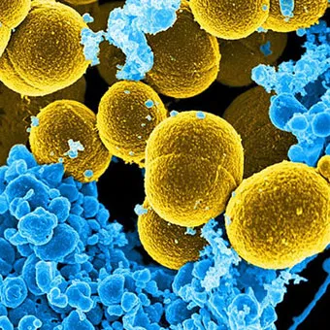
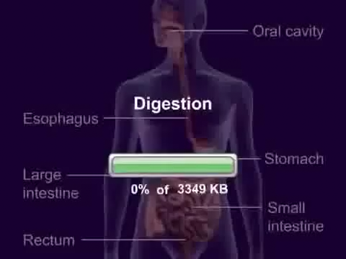
Nhiễm vi khuẩn tụ cầu vàng
(NGUY CƠ TỬ VONG TỪ VIỆC NHIỄM VI KHUẨN TỤ CẦU VÀNG_YOUTUBE
https://www.youtube.com/watch?v=pLDeAXCsbqM&ab_channel=BVHoanMySaigon

Slide 16
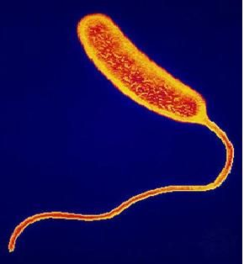
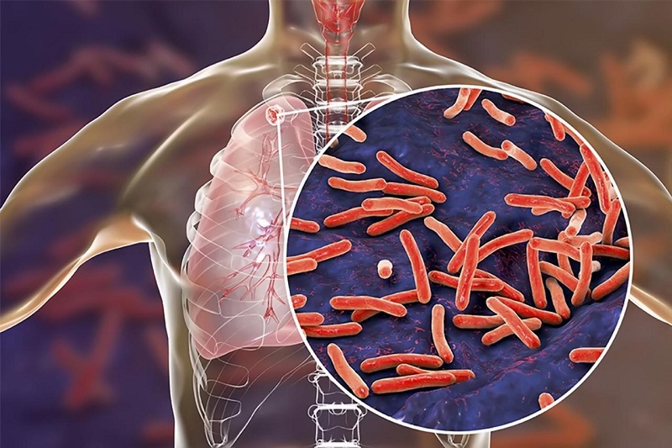
HS thảo luận tìm hiểu thông tin SGK và liên hệ từ thực tế về bệnh liên quan đến vi khuẩn tả (một nửa số nhóm) và vi khuẩn lao (một nửa số nhóm còn lại) theo các gợi ý sau:
Biểu hiện khi mắc bệnh, con đường lây lan, cách phòng tránh.
vi khuẩn tả
vi khuẩn lao

Slide 17
IV. MỘT SỐ BỆNH DO VI KHUẨN GÂY RA
- Vi khuẩn gây nên một số bệnh ở con người như: lao, viêm phổi, uốn ván, giang mai, phong (hủi), tả, …
- Vi khuẩn gây nên một số bệnh ở thực vật và động vật: héo xanh cà chua, thối nhũn bắp cải, tụ huyết trùng ở gia cầm, gia súc, liên cầu lợn,…
- Ngoài ra, vi khuẩn là nguyên nhân khiến đồ ăn, thức uống bị hỏng.
=>Biện pháp phòng tránh: vệ sinh cá nhân, vệ sinh ăn uống và vệ sinh môi trường, không ăn thức ăn bị ôi thiu…

Slide 18
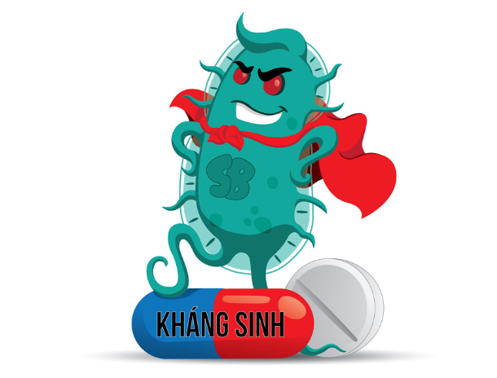
KHÁNG KHÁNG SINH
(Hiểm họa kháng thuốc kháng sinh – youtube)
https://www.youtube.com/watch?v=t5iXh5VCOSI&ab_channel=VTVNews)

Slide 19
CỦNG CỐ
Câu 1: Vi khuẩn lactic được sử dụng để tạo ra món ăn nào
dưới đây?
  nước tương. B. nước mắm.
C. Rượu nếp. D. Sữa chua.
Câu 2: Để bảo quản thực phẩm trước sự tấn công của
vi khuẩn hoại sinh, chúng ta có thể áp dụng phương pháp
nào sau đây?
A. Ướp muối, sấy khô, ướp lạnh B. Sấy khô, ướp lạnh.
C. Ướp muối, ướp lạnh. D. Ướp muối, sấy khô.

Slide 20
CỦNG CỐ
Câu 3: Cho các vai trò sau của Vi khuẩn:
1. Phân giải xác động thực vật thành chất mùn rồi thành muối khoáng
cung cấp cho cây sử dụng
2. Phân hủy không hoàn toàn các chất hữu cơ tạo ra các hợp chất
đơn giản chứa cacbon, rồi thành than đá hoặc dầu lửa
3. Một số vi khuẩn cố định đạm, bổ sung nguồn đạm cho đất
4. Một số vi khuẩn lên men, được sử dụng để muối dưa, làm dấm,
làm các sản phẩm lên men...
5. Vi khuẩn có vai trò trong công nghệ sinh học, làm sạch nước thải,
làm sạch môi trường
6. Vi khuẩn còn có vai trò làm sạch không khí, nhất là ở thành phố.
Vi khuẩn có các lợi ích gồm:
A. 1, 2, 3, 4, 5 B. 2, 3, 4, 5, 6
C. 1, 3, 4, 5, 6 D. 1, 2, 3, 5, 6

Slide 21
CỦNG CỐ
Câu 4: Vi khuẩn có hại vì
A. có những vi khuẩn kí sinh trên cơ thể người, thực vật,
động vật.
B. nhiều vi khuẩn hoại sinh làm hỏng thức ăn (thức ăn ôi thiu,
thối rữa).
C. vi khuẩn phân huỷ rác rưởi (có nguồn gốc hữu cơ) gây mùi
hôi thối, ô nhiễm môi trường.
D. vi khuẩn gây hại cho con người, động thực vật; làm thức
ăn bị ôi thiu; phân hủy rác gây ô nhiễm môi trường.

Slide 22
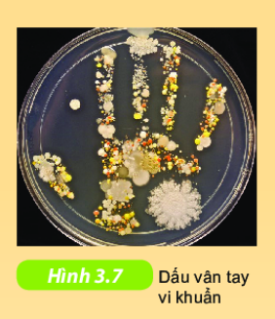
Thực hành tạo dấu vân tay vi khuẩn

